Slide 1
Создание приложения "Галерея изображений" с использованием FlexLayout
Практическая работа № 10

Slide 2
FlexLayout
Начиная с версии 3.0 в Xamarin Forms был добавлен новый контейнер компоновки - FlexLayout. За основу нового контейнера компоновки была взята концепция FlexBox - модуля CSS, который обеспечивает гибкую настройку размещения вложенных элементов.
Свойство Direction. Направление элементов
Свойство Direction устанавливает режим направления элементов: по горизонтали в строку или по вертикали в столбик.
В качестве значения оно принимает одно из значений перечисления FlexDirection:
Row: расположение в строку
RowReverse: расположение в строку в обратном порядке
Column: расположение в столбец
ColumnReverse: расположение в столбец в обратном порядке

Slide 3
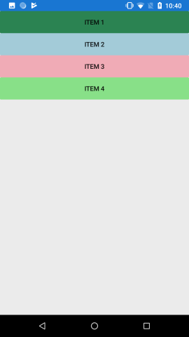
FlexLayout. Пример использования
<FlexLayout Direction="Row">
<Button BackgroundColor="SeaGreen" Text="Item 1" />
<Button BackgroundColor="LightBlue" Text="Item 2" />
<Button BackgroundColor="LightPink" Text="Item 3" />
<Button BackgroundColor="LightGreen" Text="Item 4" />
</FlexLayout>

Slide 4
Создание списка изображений
private List<string> images = new List<string>
{
"image1.jpg",
"image2.jpg",
"image3.jpg",
"image4.jpg",
"image5.jpg",
"image6.jpg"
};
public ICommand TapImageCommand { get; }

Slide 5
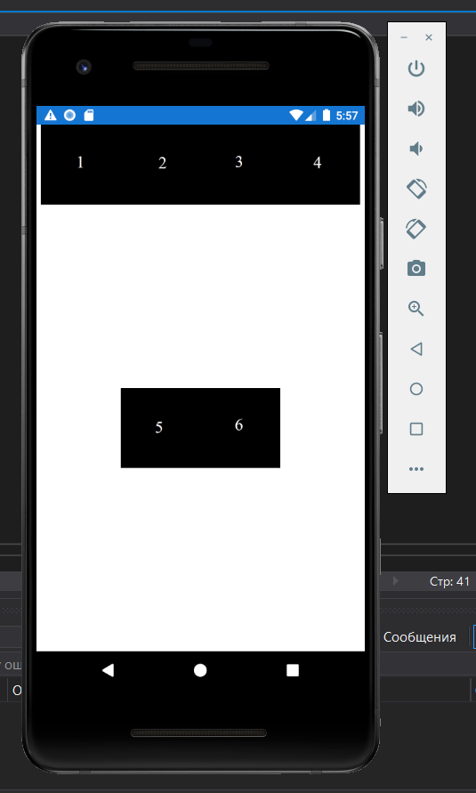
Выполните задание
При нажатии на изображение выводится сообщение о выбранном изображении
Изображения можете отобразить любым способом
Изображения хранятся в папке drawable
Изображения должны быть относительно небольшого размера

Slide 6

Thanks!
Please keep this slide for attribution

